Slide 1
Муниципальное бюджетное дошкольное образовательное учреждение
детский сад №2 "Ладушки" муниципального образования
Староминский район
«ЭКОЛЯТА
ЗА ЧИСТОТУ КУБАНИ»
Воспитатель: Рубан Л.А.
8 (86153) 5-75-15
Эл.почта :dou2.ladushki@yandex.ru
Ст.Староминская
2024г.

Slide 2
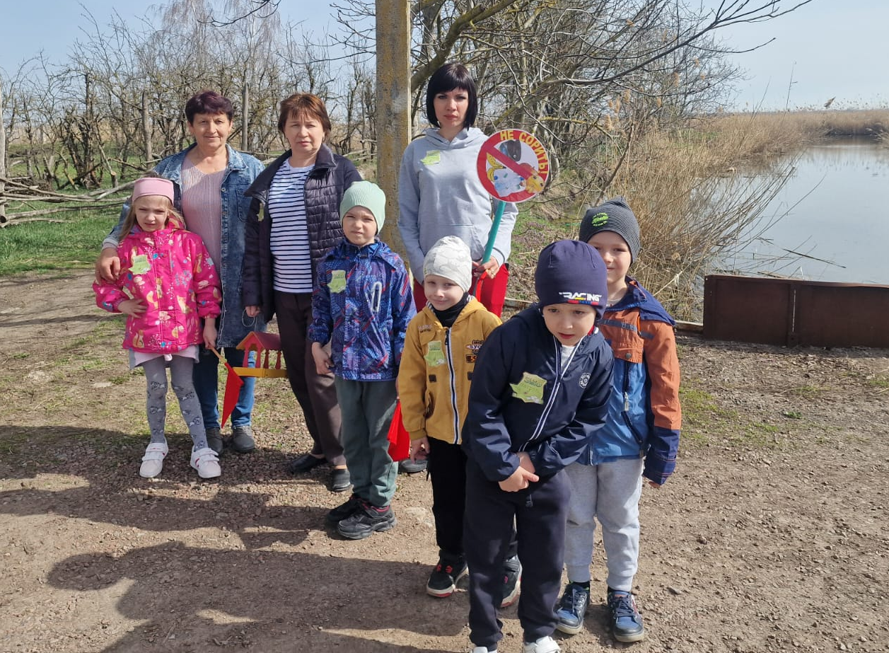
Участники акции: дети группы ТНР старшая ,воспитатели, родители воспитанников.
Название отряда: «ЭКО-БИС» (Берегу, исследую, созерцаю)
Тема акции: «Где вода есть, там и саду цвесть»
Цель акции: создание условий для развития у детей чувства гражданской ответственности за бережное отношение к природе.
Задачи:
выявление наиболее актуальных экологических проблем в местах проживания;
повышение интереса к исследовательской деятельности;
-формирование и развитие активной жизненной позиции при участии в природоохранной и экологической деятельности;
-воспитание у детей бережного отношения к природному наследию .

Slide 3
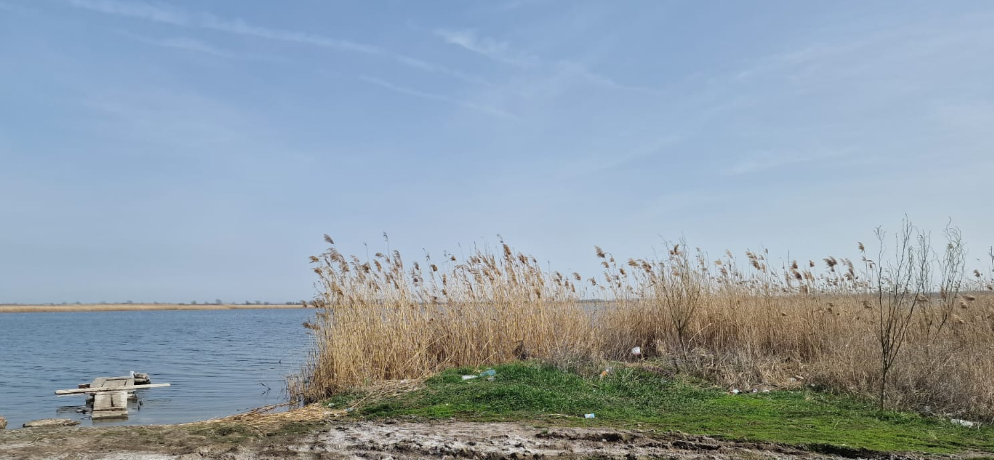
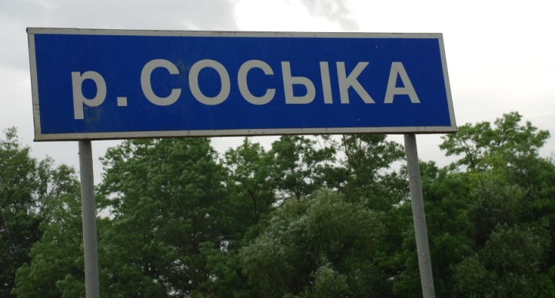
Описание объекта
В качестве природного объекта отряд «ЭКО-БИС» выбрал степную реку Сосы́ка в Краснодарском крае России, левый и крупнейший приток реки Еи.
Длина 159 км, площадь водосборного бассейна 2030 км². На реке расположено три крупные станицы: Павловская, Ленинградская и наша Староминская.
Экологическое состояние реки Сосыки вызывает беспокойство . По берегам реки много мусора.

Slide 4
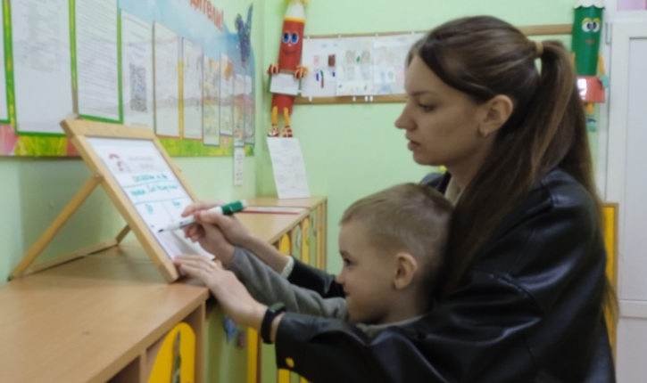
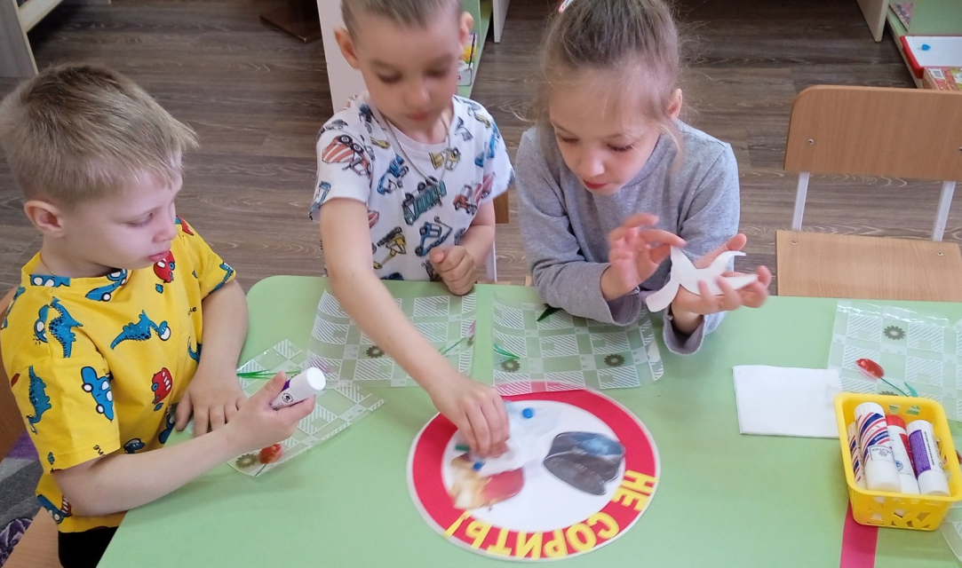
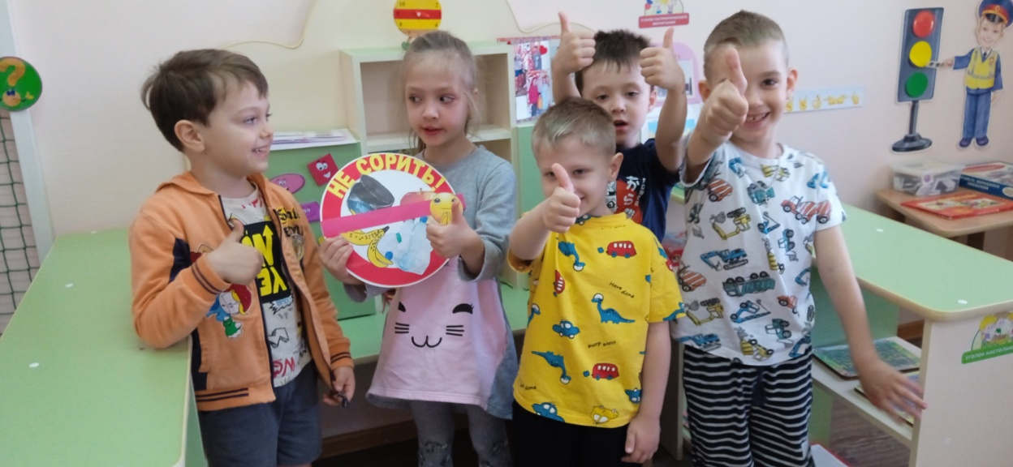
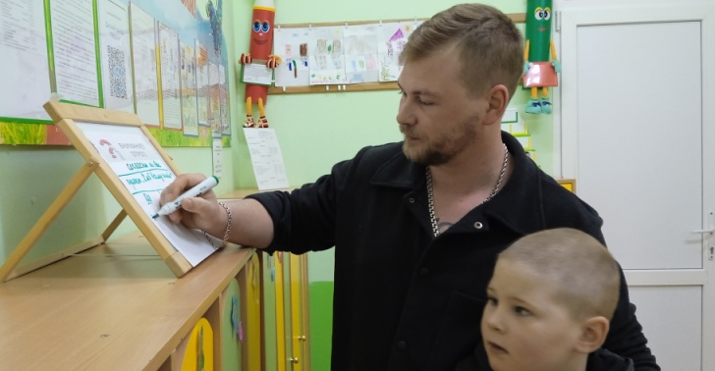
Наш отряд подготовился к акции: создали свой экознак.
Пригласили родителей в помощь.
Уважаемые родители!
Приглашаем Вас принять участие в экологической акции « Эколята за чистоту Кубани!» Акция проводится на территории берега реки Сосыка.
Ваша помощь нам очень важна!

Slide 5
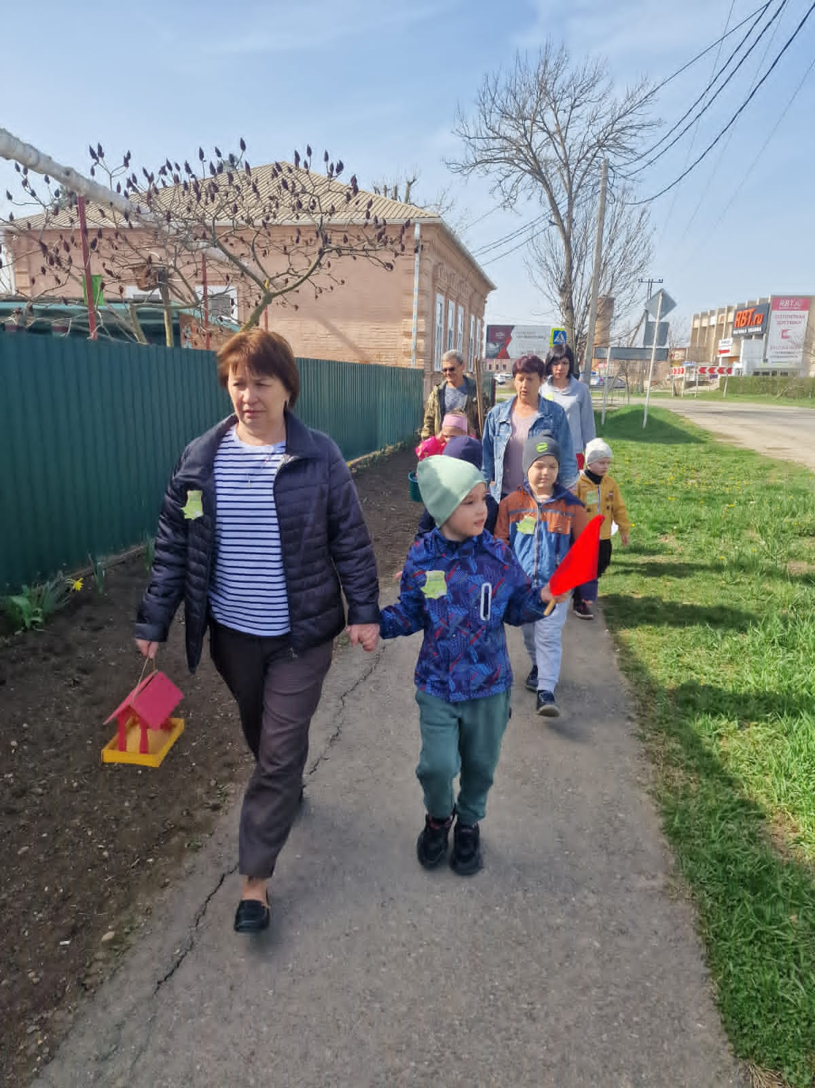
Отряд«ЭКО-БИС»
отправляется в дорогу!

Slide 6
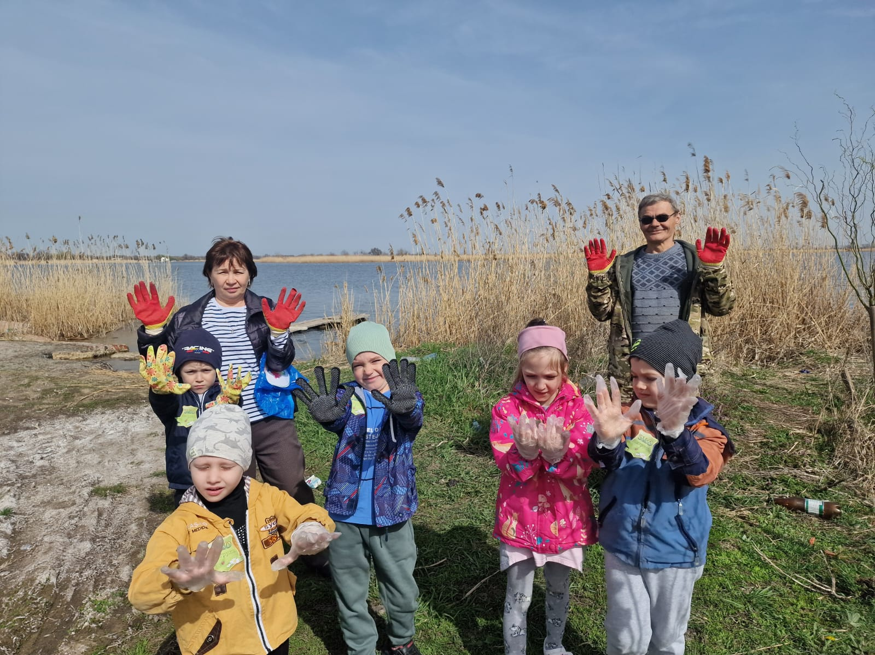
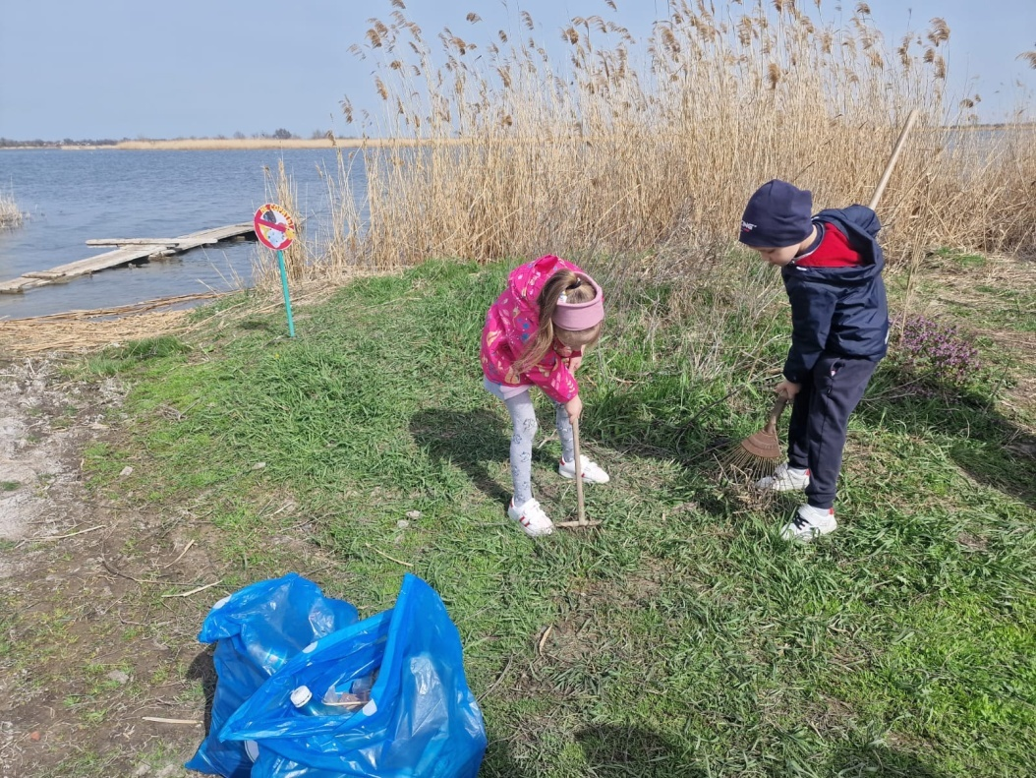
Вот мы и на месте!
За дело!

Slide 7
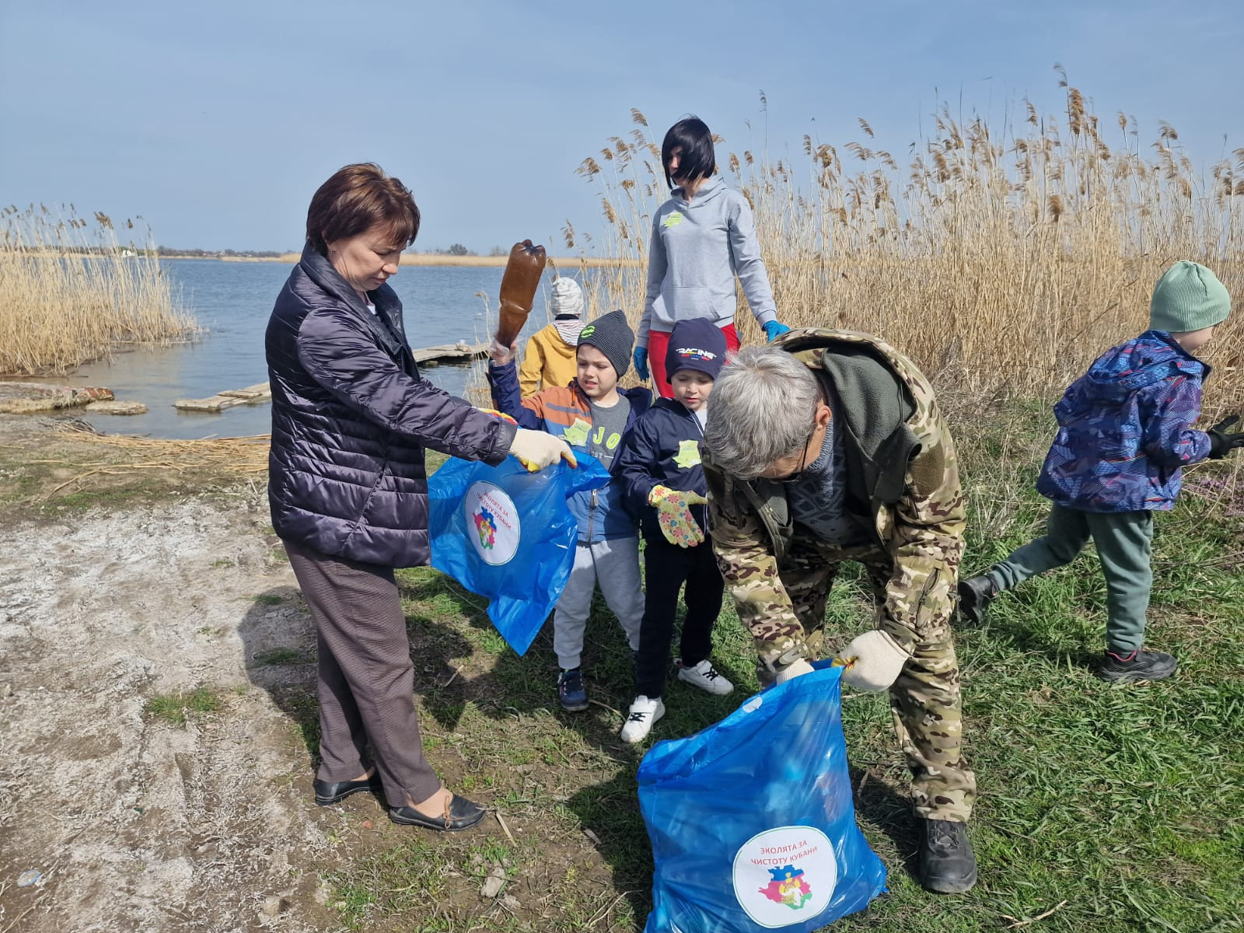
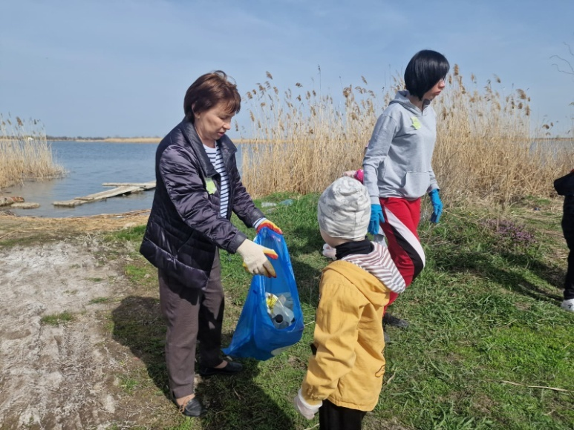
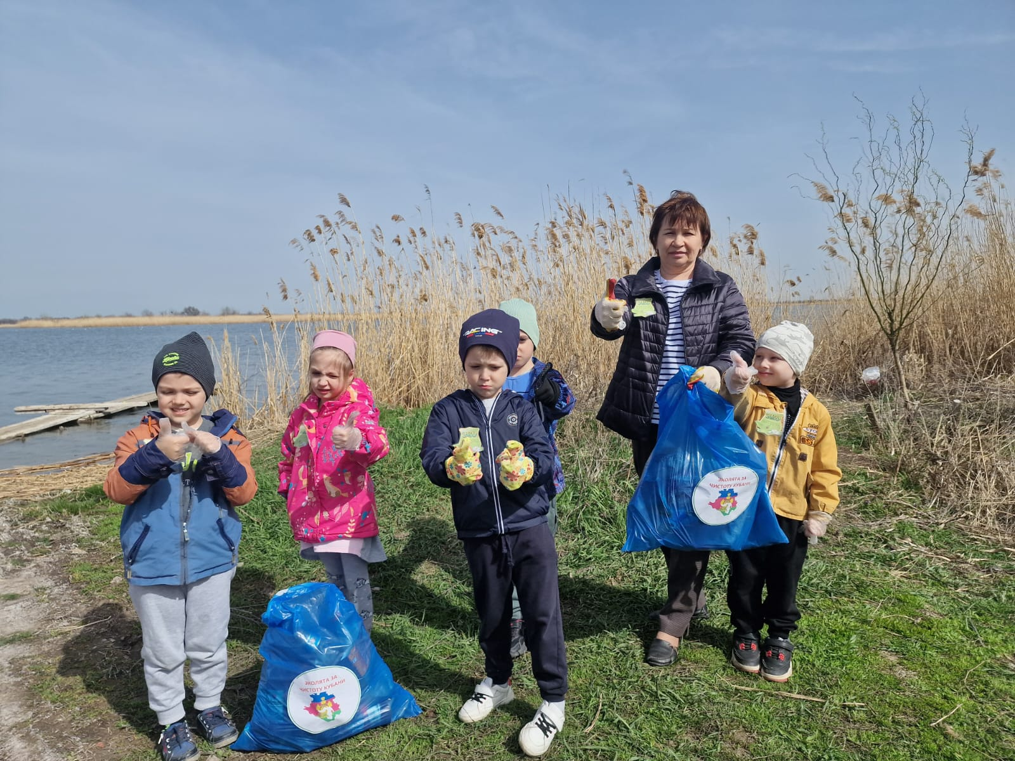
Работы было много, но ребята трудились с удовольствием!

Slide 8
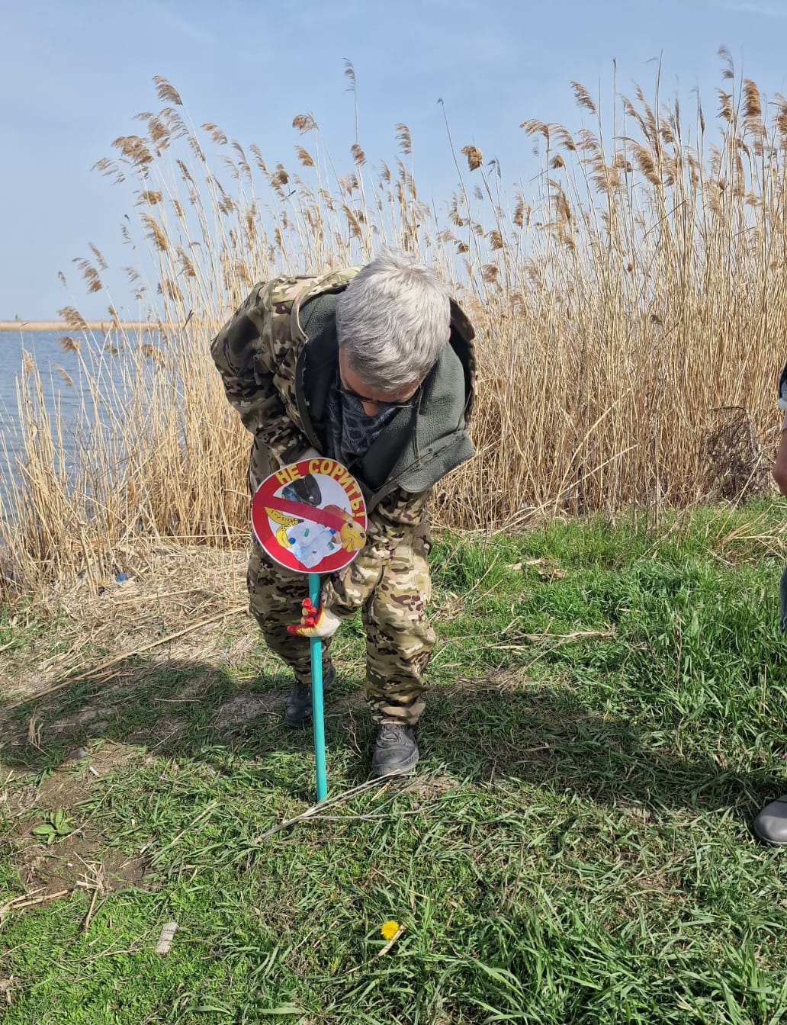
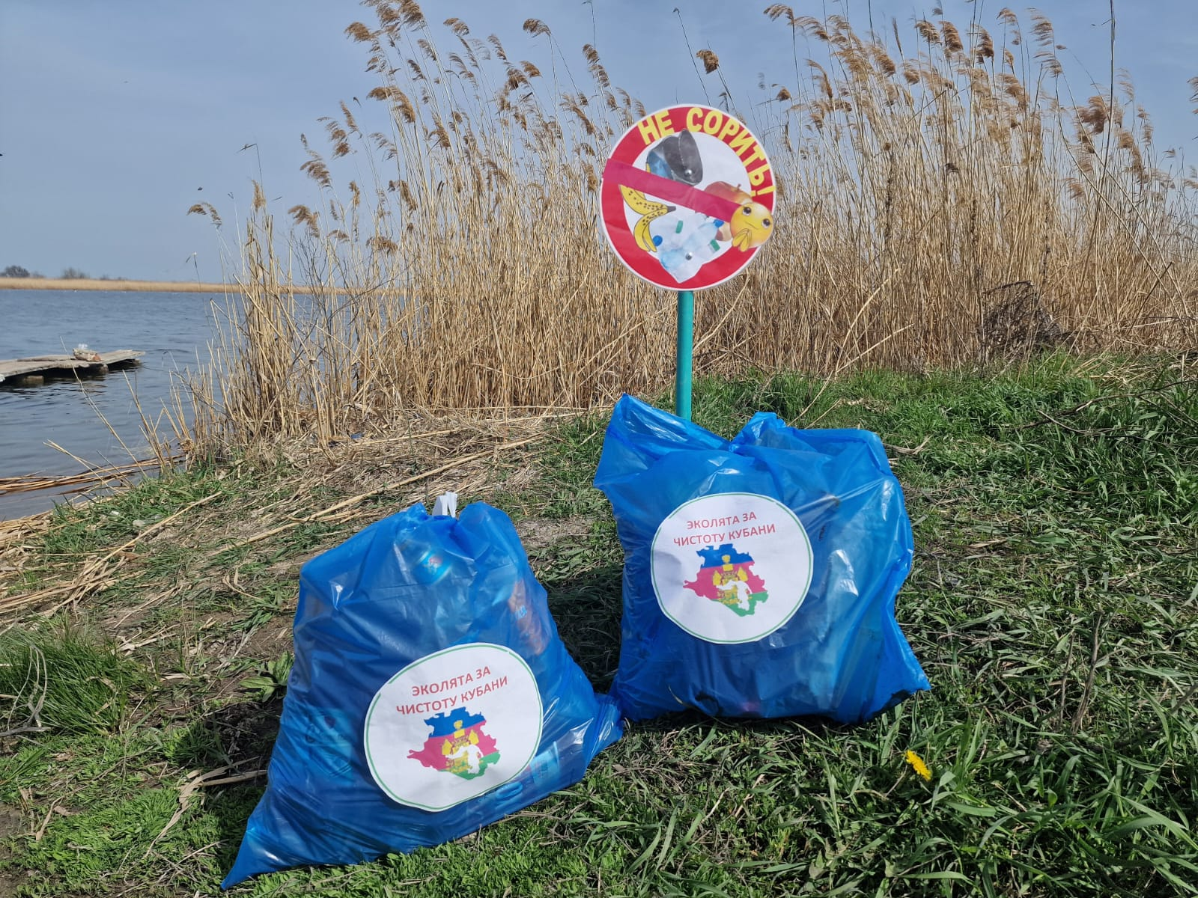
Установили знак « Не сорить!», созданный руками ребят.

Slide 9
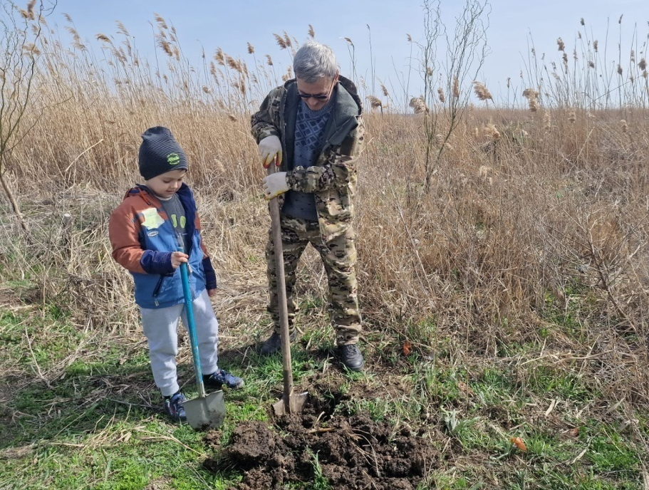
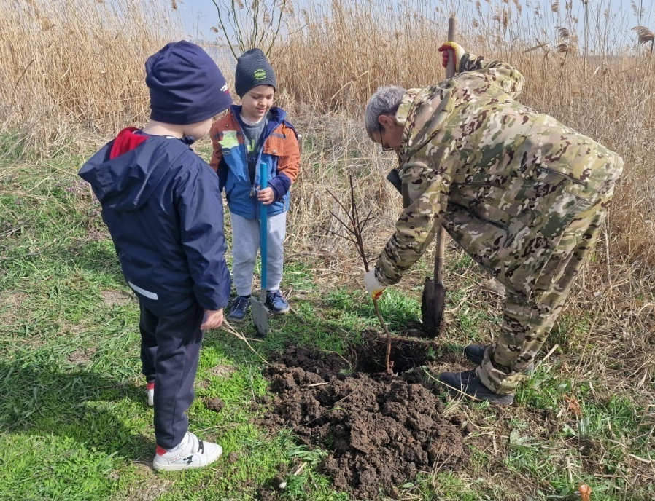
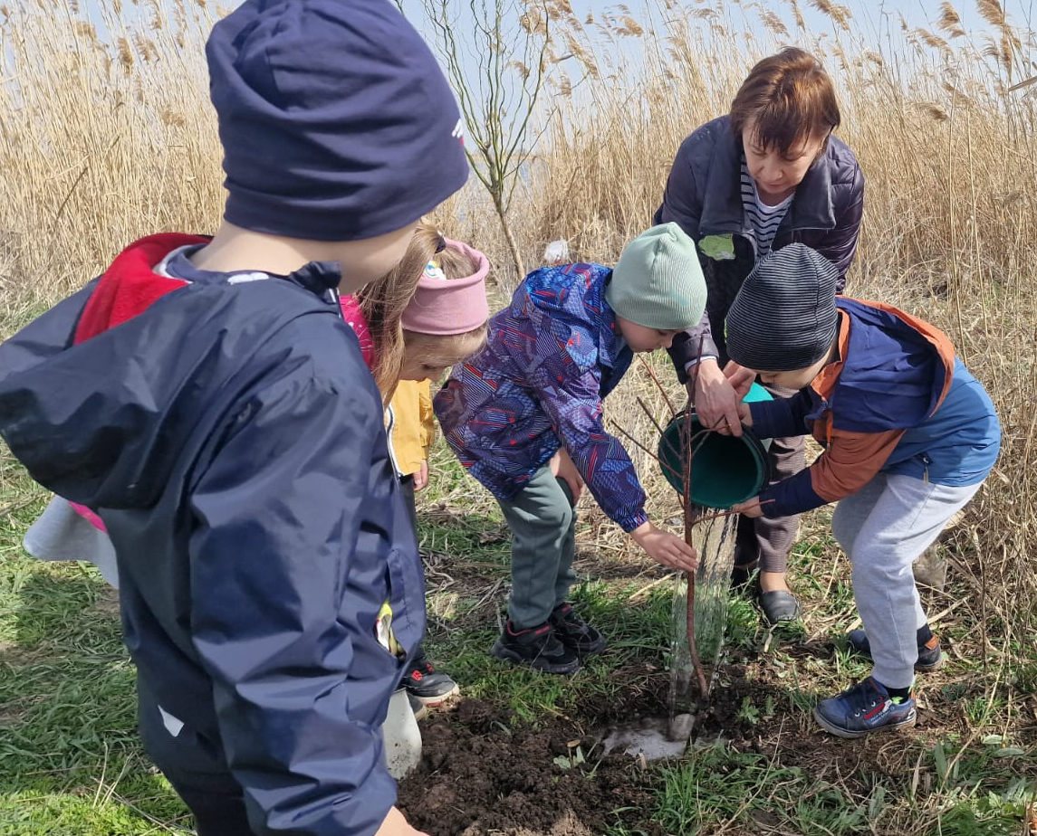
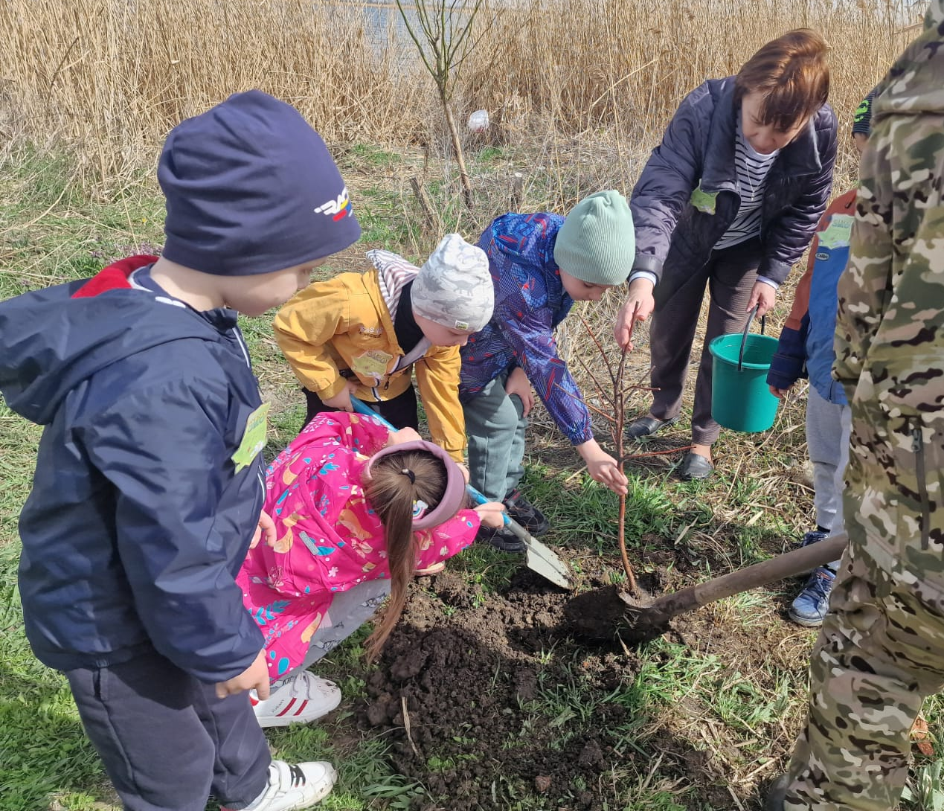
Посадили саженец дерева

Slide 10
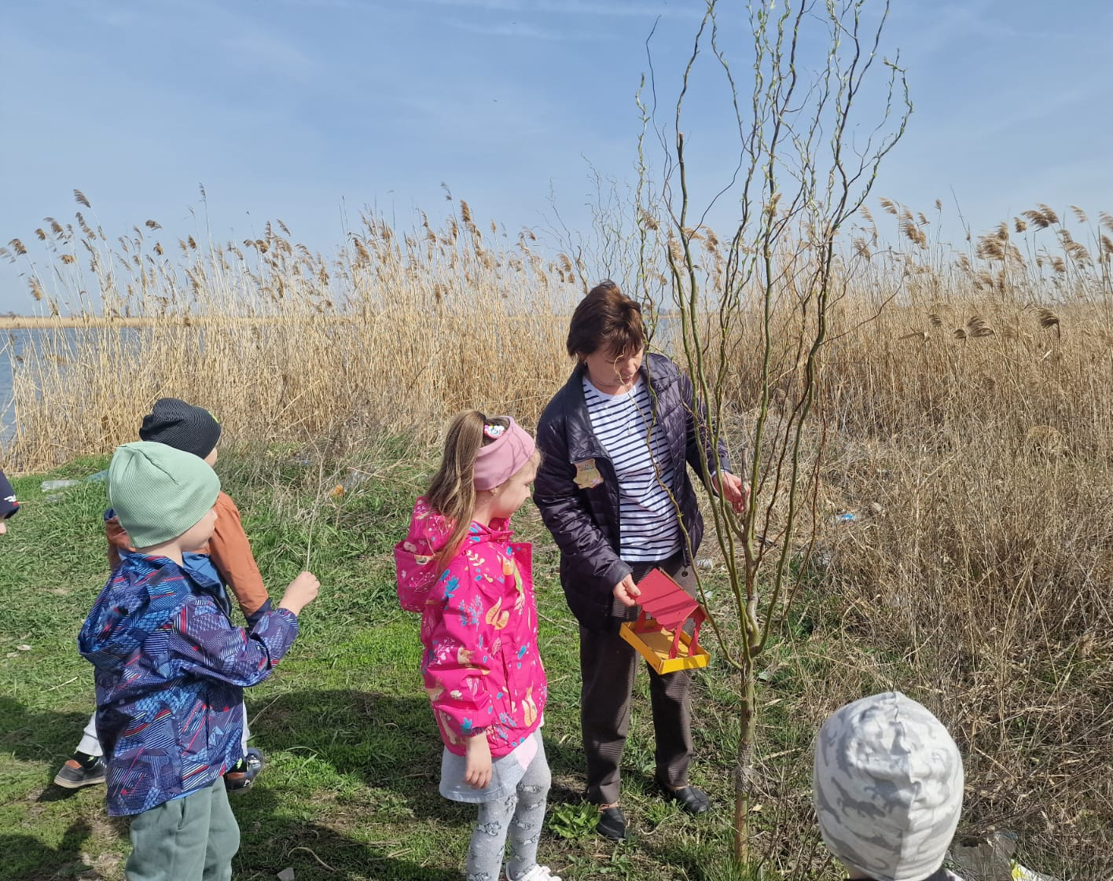
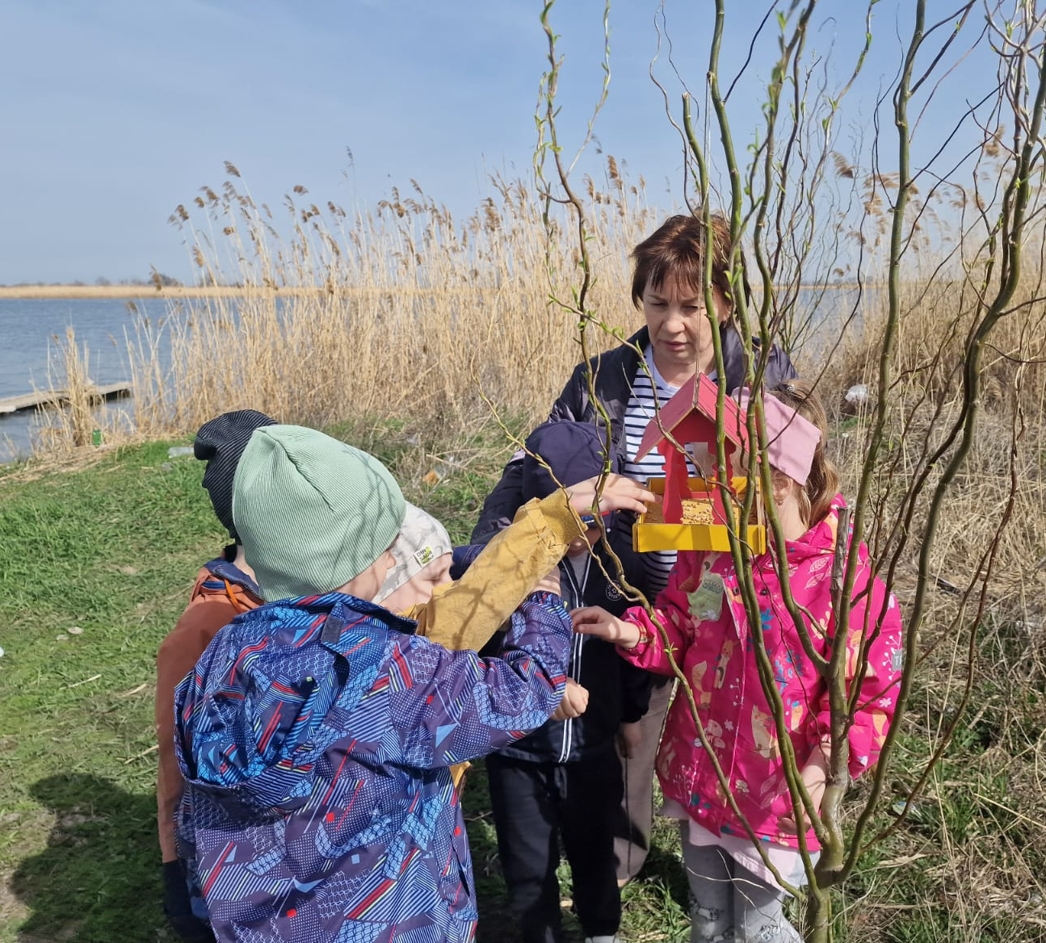
Повесили кормушку,
насыпали в неё корм.

Slide 11
Мусор собран!
Можно отдохнуть ,перед дорогой в детский сад!

Slide 12
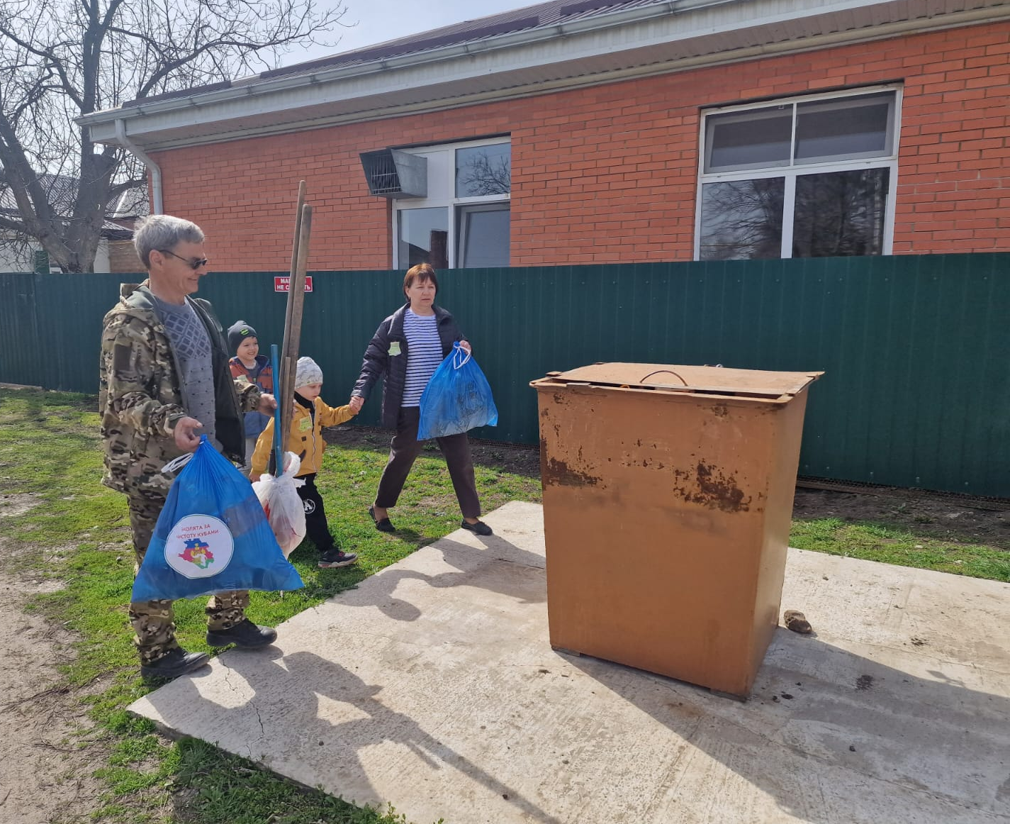
Собранный мусор с берега реки забрали с собой и выбросили в контейнер.

Slide 13
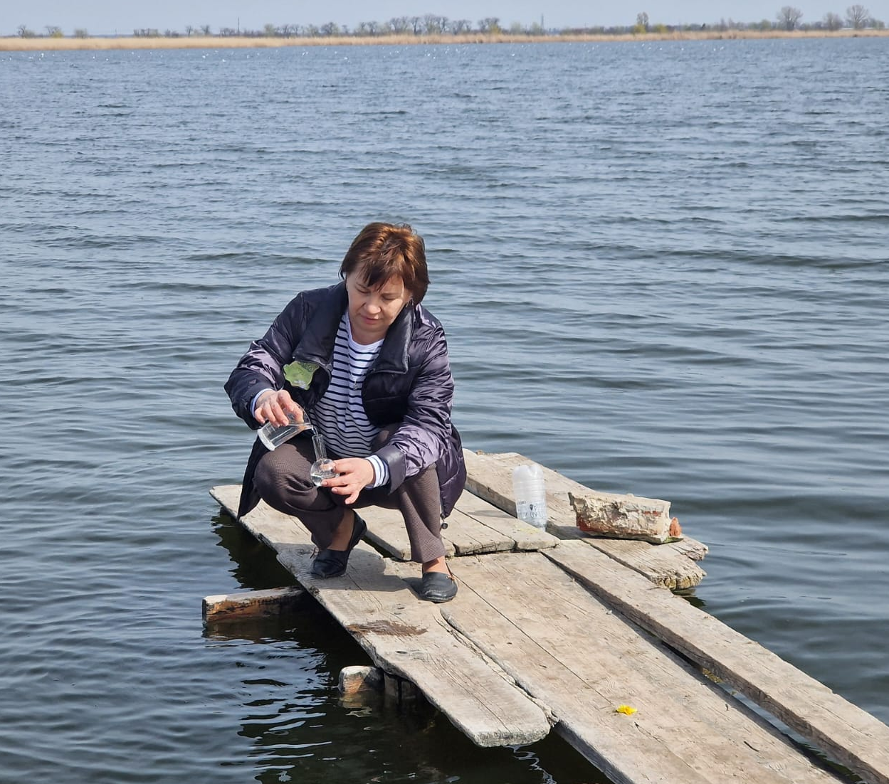
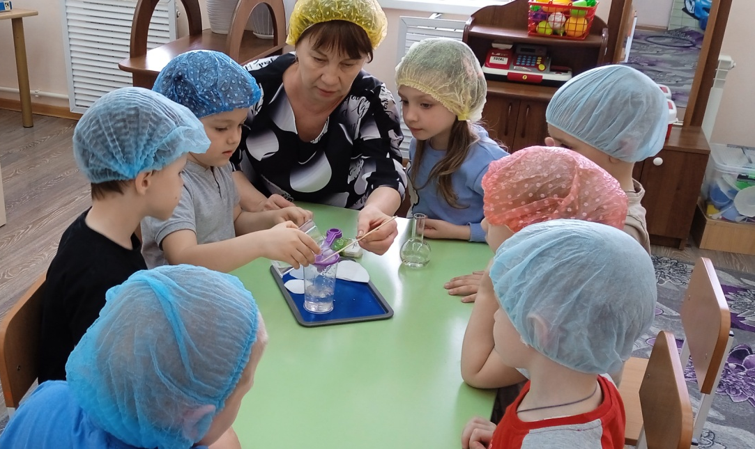
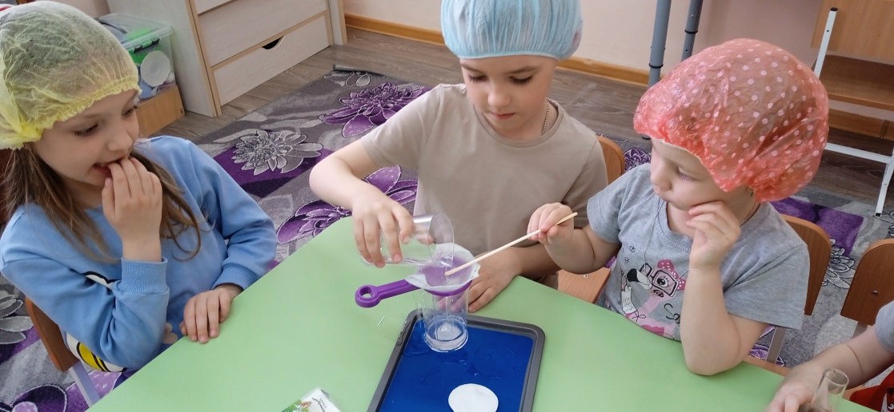
Для эксперимента мы взяли пробу речной воды
Провели «Фильтрование воды»,
в детском саду. С помощью подручных фильтров, мы увидели насколько вода загрязнена

Slide 14
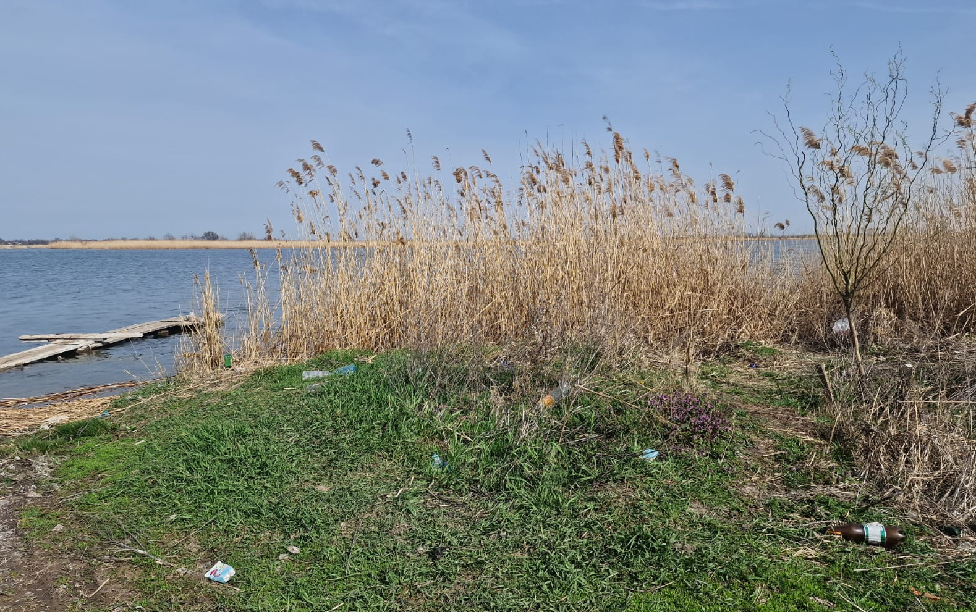
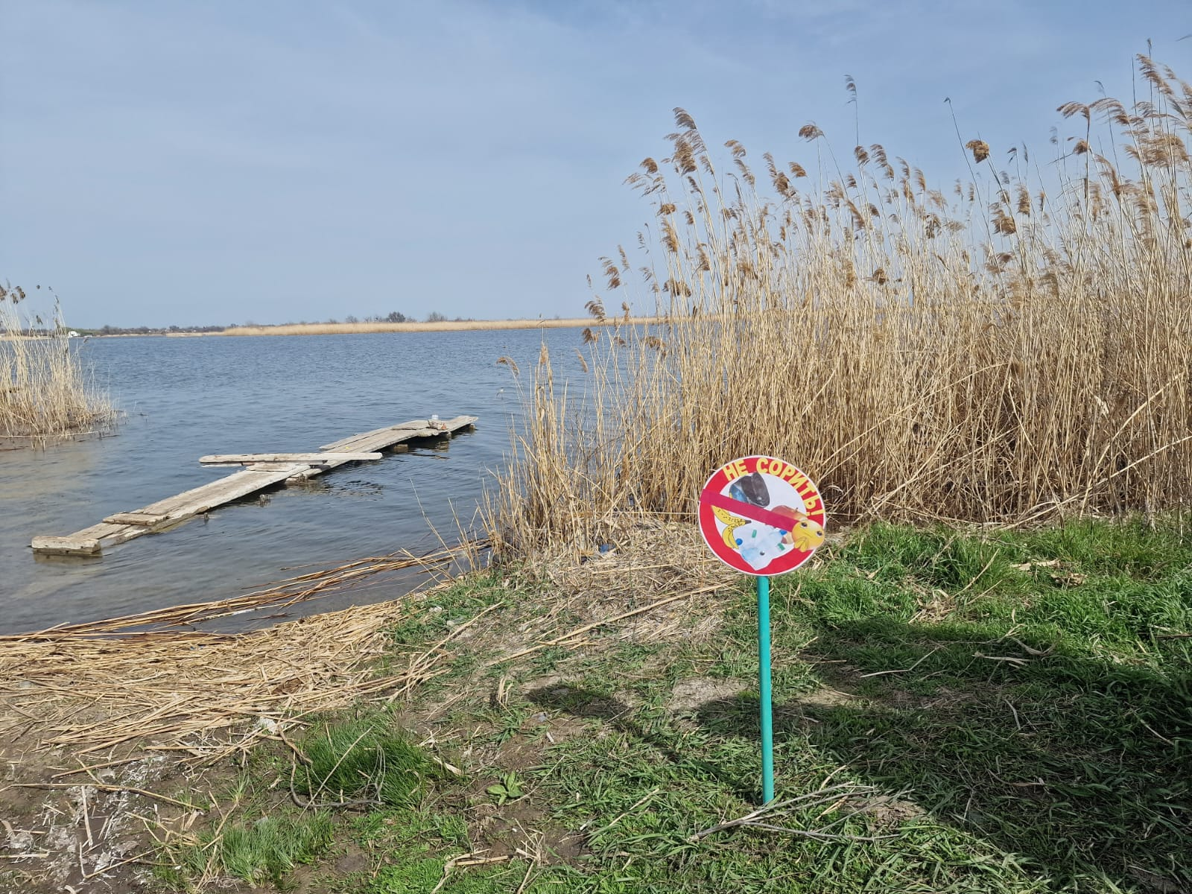
Берег реки Сосыка ,
до акции.
И такой он остался после работы отряда ««ЭКО-БИС»
(Берегу, исследую, созерцаю)

Slide 15
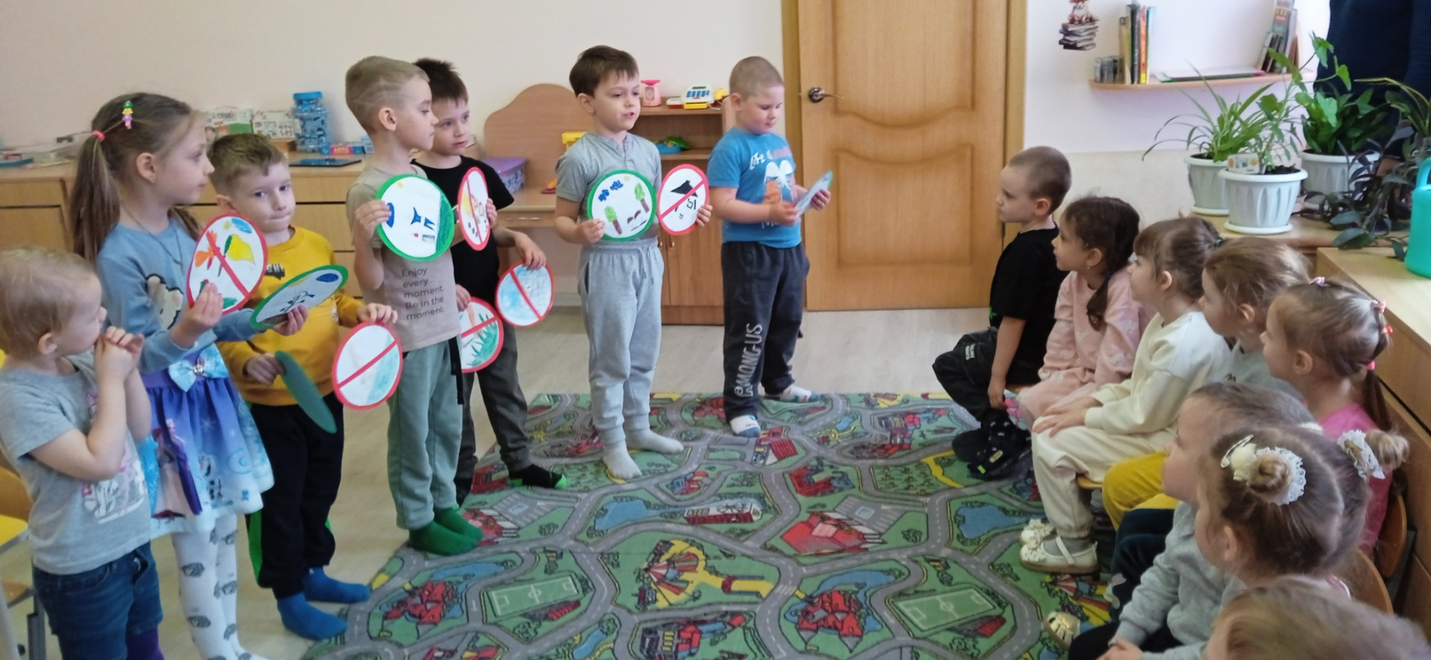
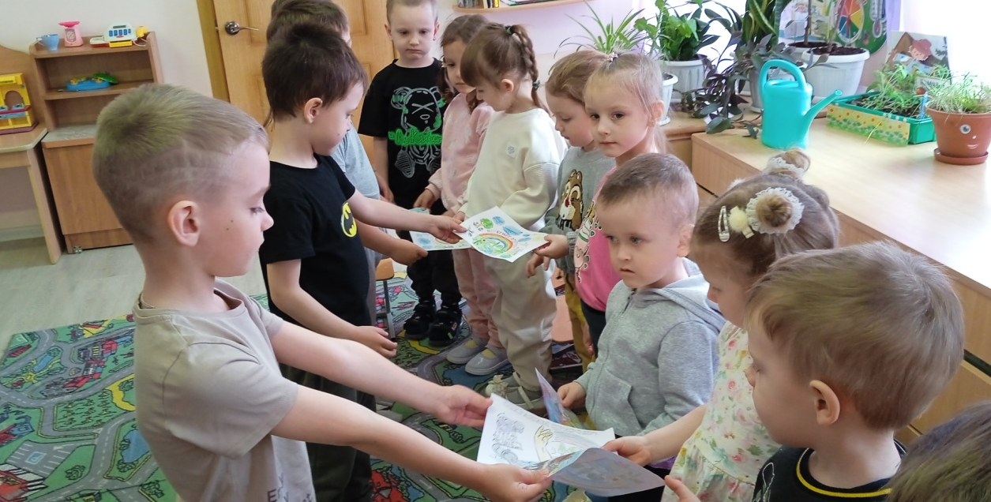
Отряд«ЭКО-БИС» рассказали ребятам младшей группы
о правилах поведения в природе , с помощью знаков созданных своими руками.
Радость Эколят.
Результаты труда
Раздали детям красочные листовки о бережном отношении к природе.

Slide 16
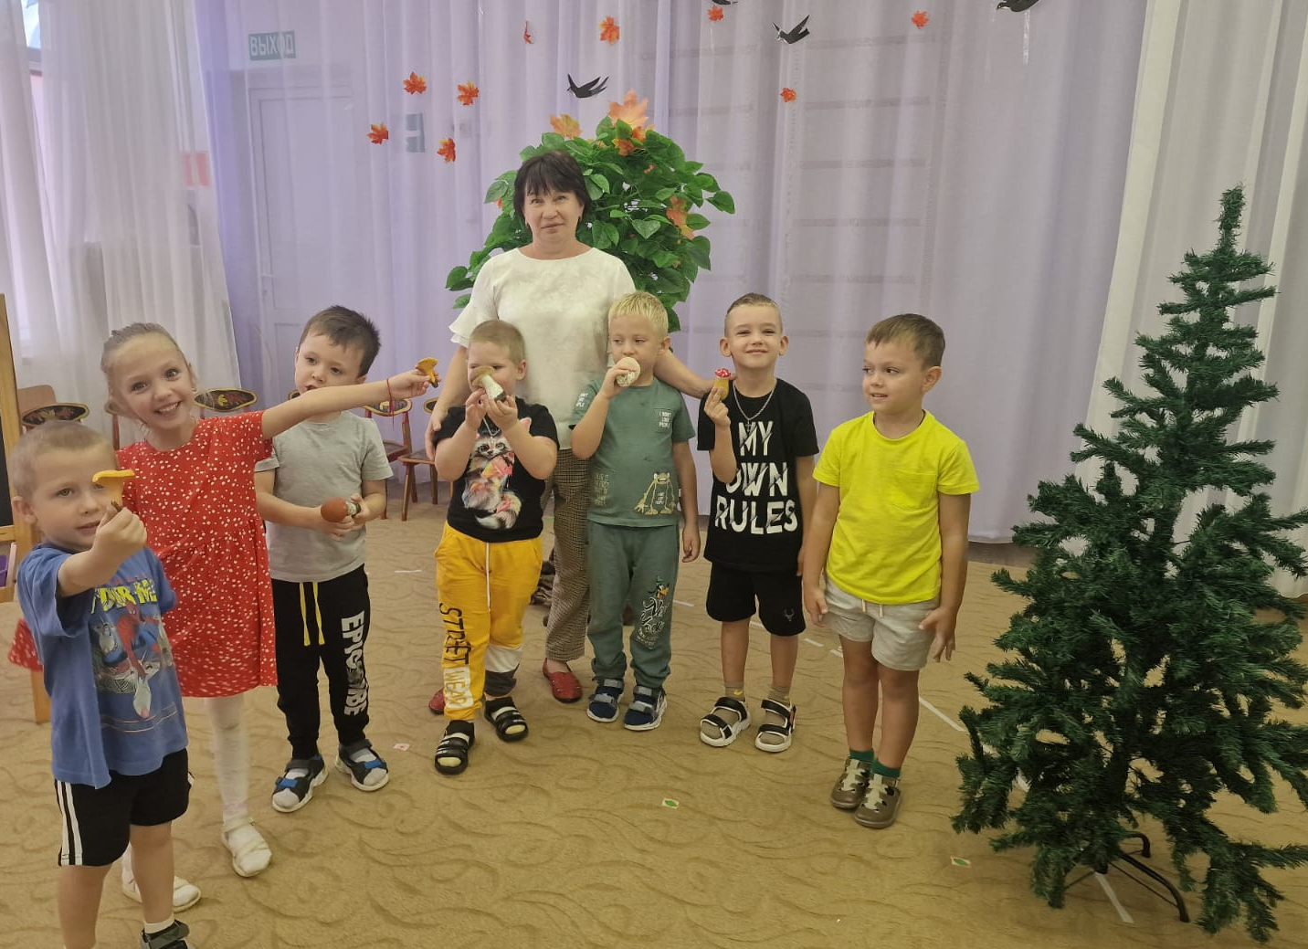
Выводы и подведение итогов деятельности:
Акция объединила детский сад и семьи воспитанников. В ходе реализации акции мы пришли к выводу, что подобная исследовательская и продуктивная деятельность акции создает условия для развития у детей умения замечать прекрасное, любоваться и восторгаться объектами природы, оберегать и по возможности преумножать красоту и богатства родной природы.

Slide 17
СПАСИБО ЗА ВНИМАНИЕ !

